Slide 1
绘本童书：想吃苹果的鼠小弟

Slide 3
来了一只小鸟，拿了一个苹果。

Slide 4
要是我也有翅膀……

Slide 5
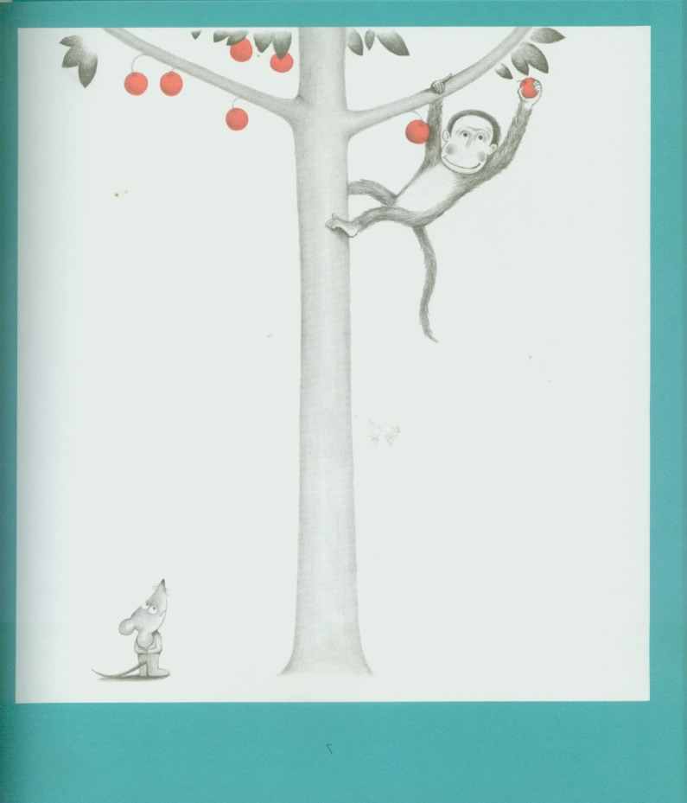
来了一只猴子，拿了一个苹果。

Slide 6
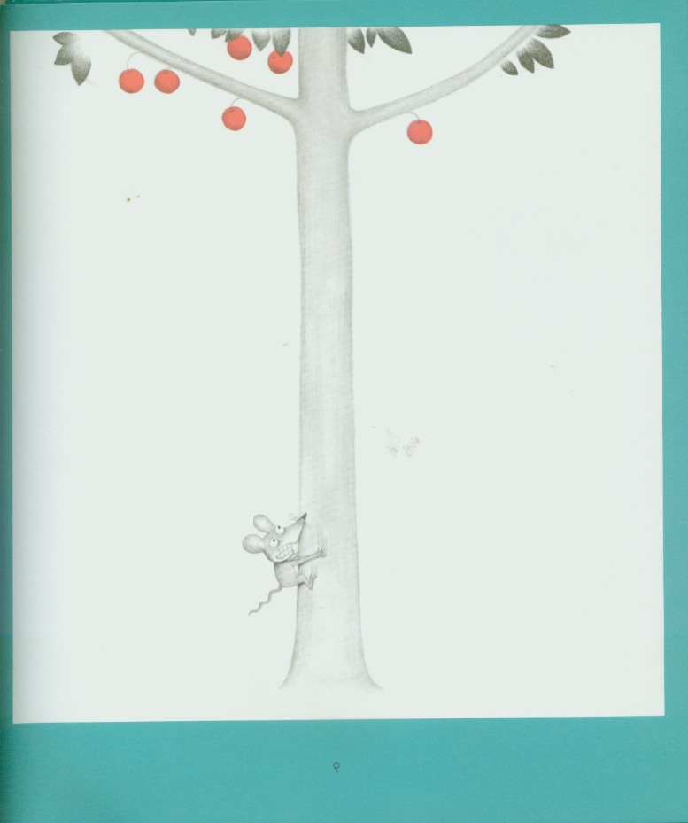
要是我也会爬树……

Slide 7
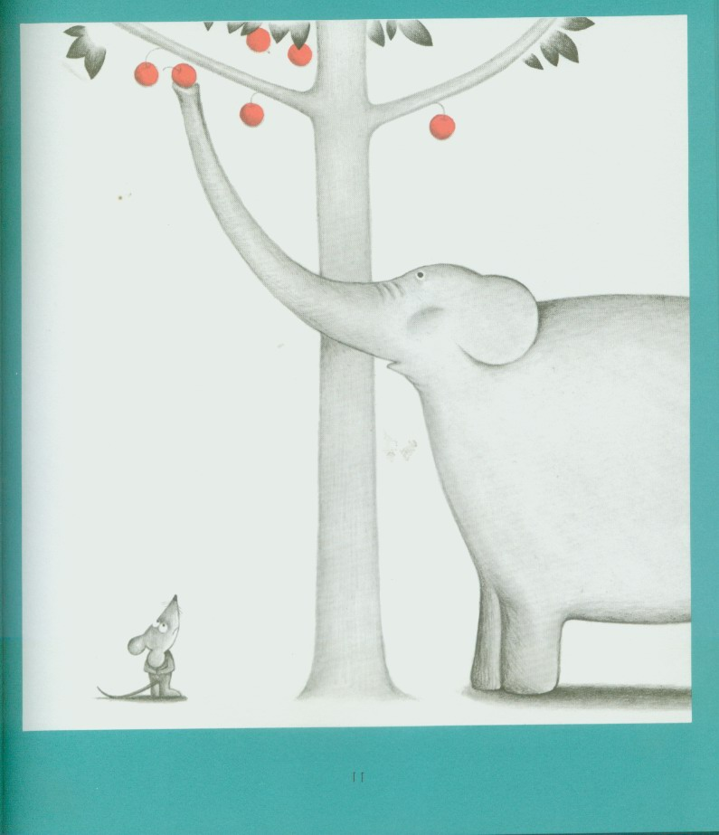
来了一头大象，拿了一个苹果。

Slide 8
要是我也有长长的鼻子……

Slide 9
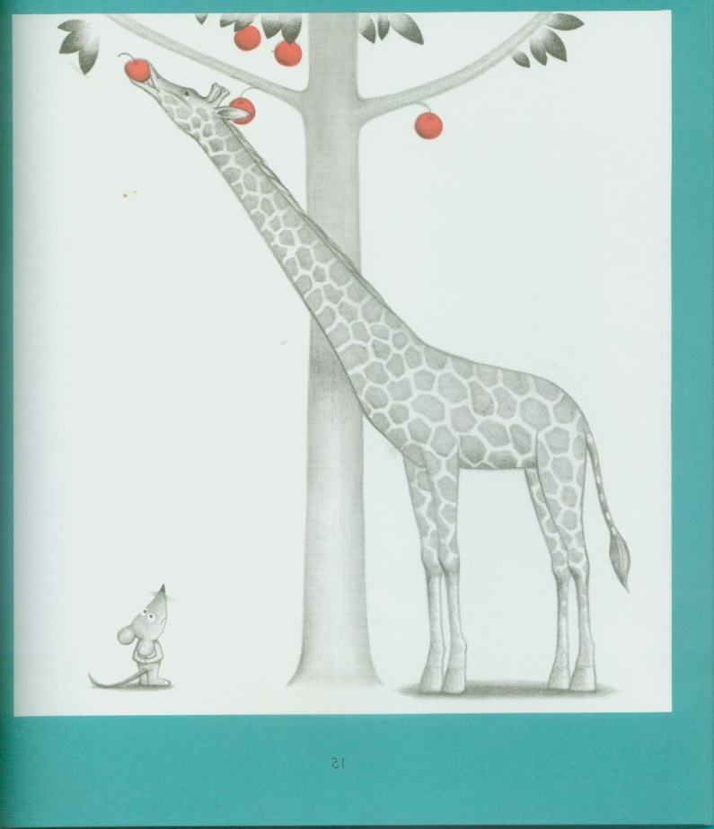
来了一只长颈鹿，拿了一个苹果。

Slide 10
要是我也有长长的脖子……

Slide 11
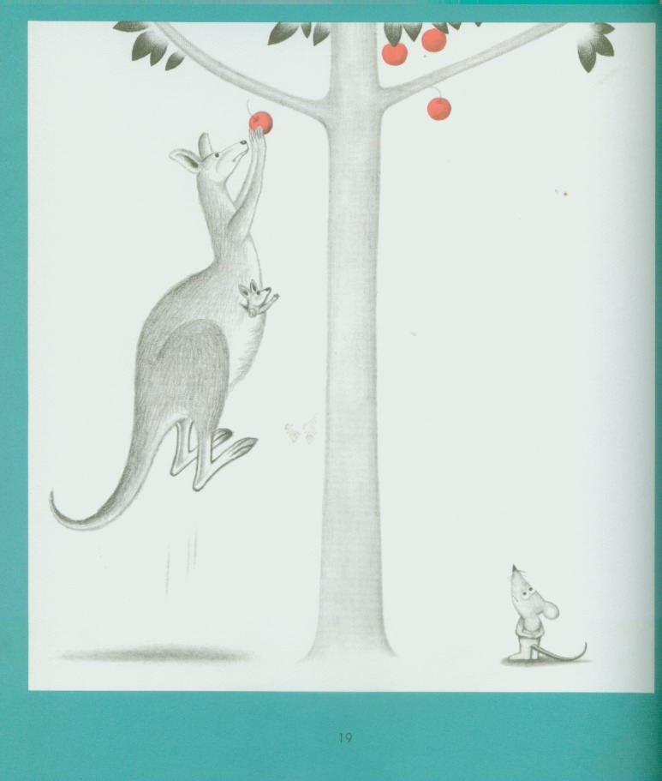
来了一只袋鼠，拿了一个苹果。

Slide 12
要是我也能跳那么高……

Slide 13
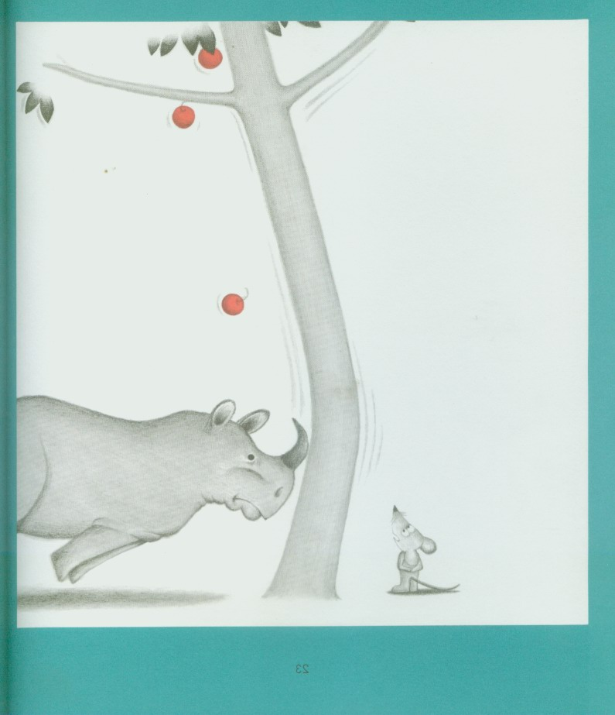
来了一头犀牛，拿了一个苹果。

Slide 14
要是我的力气也那么大……

Slide 15
来了一头海狮。 “鼠小弟，你怎么了？”

Slide 16
鼠小弟问他： “你会飞吗？ 你会爬树吗？ 你有长长的鼻子吗？ 你有长长的脖子吗？ 你跳得高吗？ 你的力气大吗？”

Slide 17
海狮回答说： “这些我都不行。不过，我有一个本领……

Slide 18
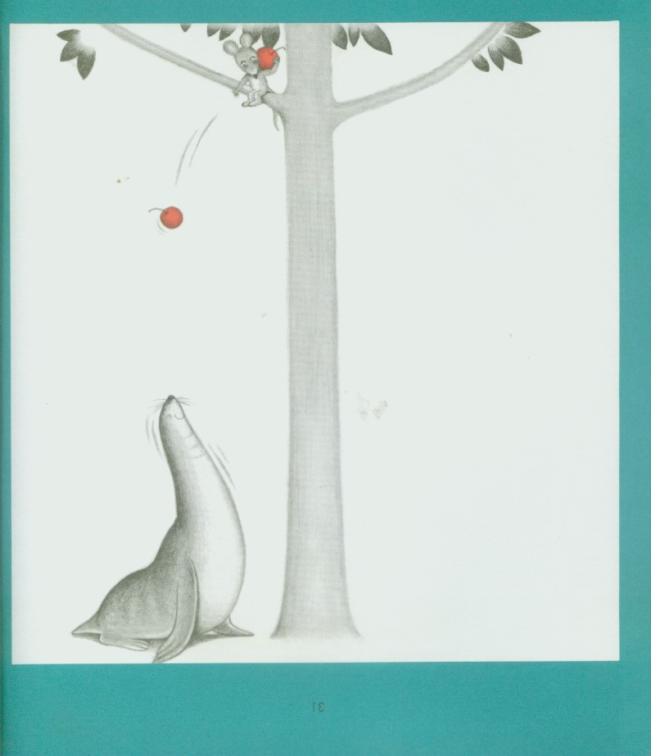

Slide 19
